Slide 1
Resultados de la semana en curso y programación de la semana 22 de 2016 V1
27/05/2016
1
1
Notes:
1

Slide 2
Resultados de la semana en curso:
Comentarios generales
27/05/2016
2
2

Slide 3
Resumen semana actual N° 21
Durante la semana se han producido nuevas precipitaciones en la cuenca de Salto Grande no así en las cuencas del río Negro.
Los aportes de SG han aumentado nuevamente por lo que se continuó declarando riesgo de vertimiento para toda la semana continuándose con la exportación de excedentes hidráulicos.
El despacho ha sido básicamente con fuentes renovales, debiéndose despachar unidades térmicas algunos días por falta de potencia en el pico.
Se continúa con vertederos abiertos en todas las centrales del Río Negro aunque se cerró alguna etapa en Bonete.
La demanda semanal se estima será del orden de 230 GWh.

Slide 4
Perspectivas para la semana 22
Se espera continuar cerrando vertederos en las centrales del Río Negro, aunque existen pronósticos de precipitaciones para todas las cuencas que podrán modificar dicha situación.
Los distintos pronósticos prevén precipitaciones de importancia fundamentalmente para las cuencas de Salto Grande y Bonete.
Las temperaturas previstas son bajas por lo que se espera que la demanda continúe siendo alta en los próximos días.

Slide 5
Modelos
Comentarios
Los resultados de los modelos en vista de la situación hidrológica no aportan información relevante a los efectos de determinar el orden de despacho semanal.

Slide 6
DESPACHO PROPUESTO
Auto despachados.
Terra a pleno
Palmar hasta pleno y para cota de 40.10 m
Salto hasta pleno tratando de minimizar la exportación de excedentes.
Térmico de ser necesario para cerrar la demanda.

Slide 7
Resultados de la semana en curso:
Comparación ejecutado-programado
.
27/05/2016
7
7

Slide 8
Datos globales semanales (jueves)

Slide 9
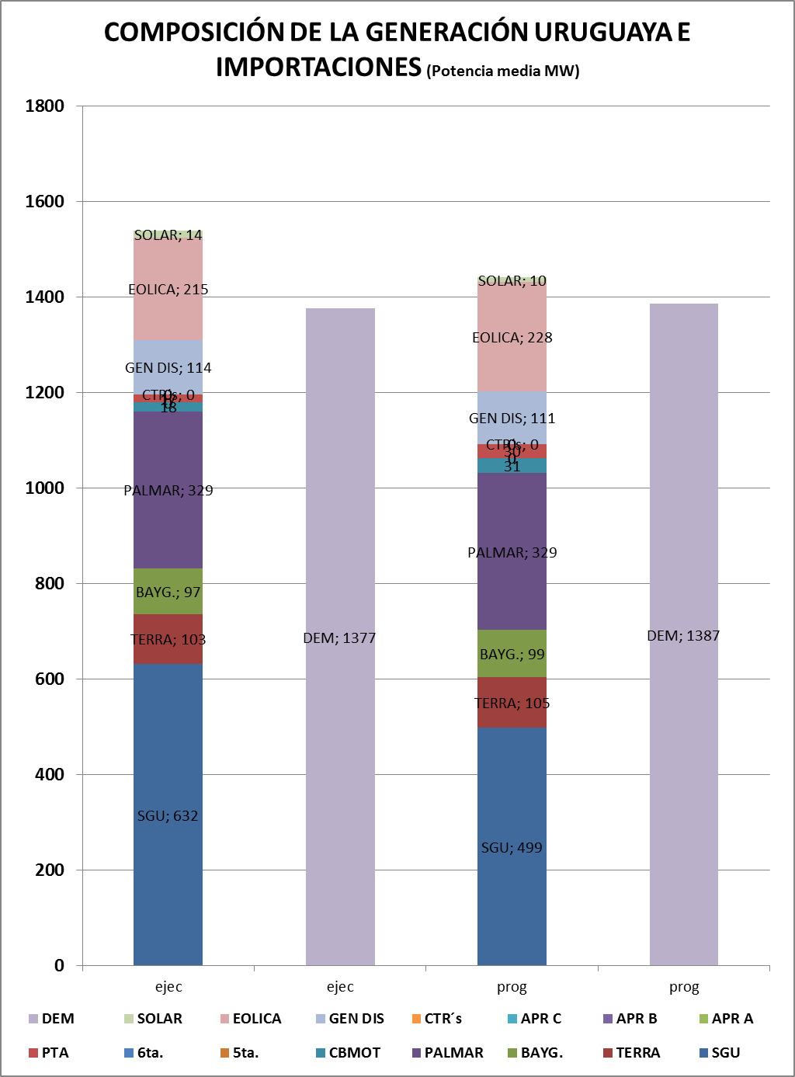
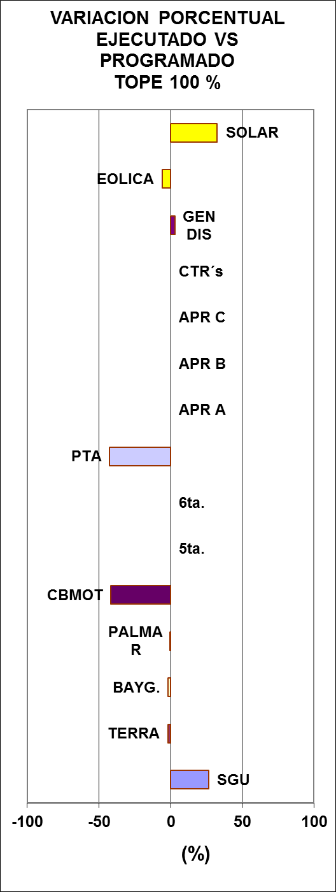
Datos globales semanales (jueves) Comparación previsto-ejecutado producción
MAS SALTO GRANDE POR AUMENTO DE APORTES

Slide 10
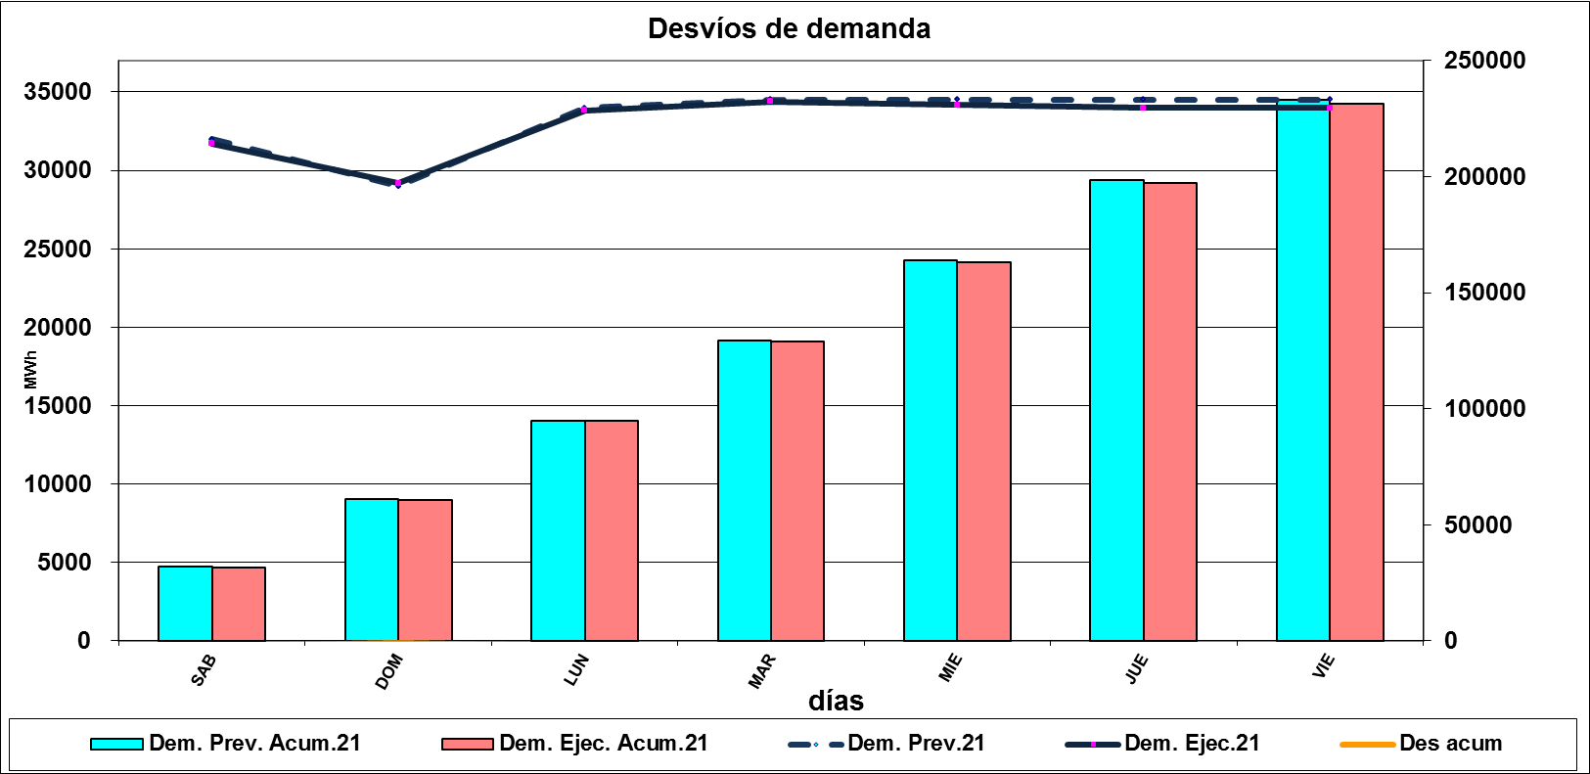
Evolución de la demanda

Slide 11
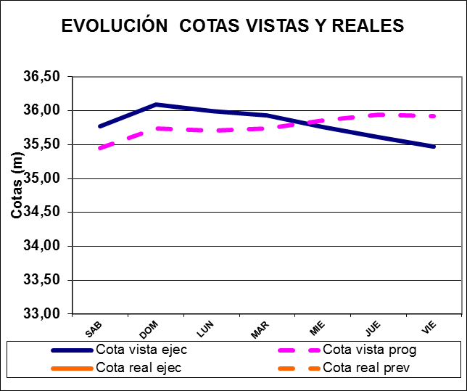
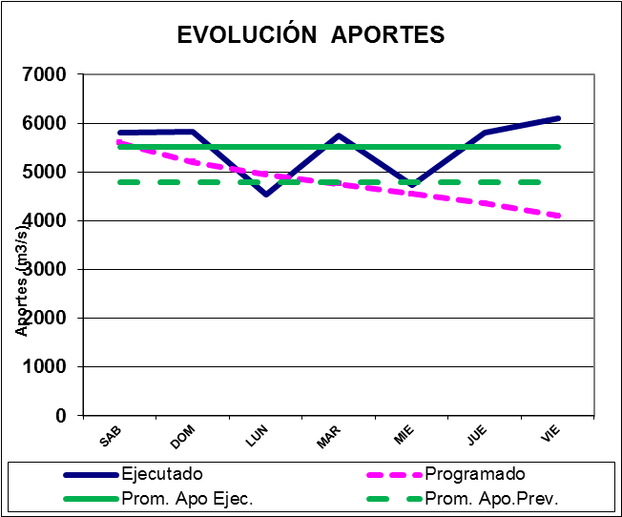
COMPARATIVO DE APORTES DE CENTRALES HIDRAULICAS
SALTO GRANDE

Slide 12
RIO NEGRO

Slide 13
Previsión aportes Salto Grande (Fuente CTM, jueves)

Slide 14
PRONOSTICOS SEMANA 21/16 (jueves)

Slide 15
Previsiones de generación eólica fecha 22/16

Slide 16
Semana próxima
27/05/2016
16
16

Slide 17
Previsión temperaturas (Accuweather, viernes)

Slide 18
Precipitaciones previstas para los próximos días, Fuente INMET (actualizado viernes)
viernes

Slide 19
Precipitaciones previstas para los próximos días, Fuente INMET (actualizado viernes)
sábado

Slide 20
Precipitaciones previstas para los próximos días, Fuente INMET (actualizado viernes)
Domingo

Slide 21
Precipitaciones previstas para los próximos días, Fuente INMET (actualizado viernes)
lunes

Slide 22
Precipitaciones previstas para los próximos días, Fuente INMET (actualizado viernes)
martes

Slide 23
Precipitaciones previstas para los próximos días, Fuente INMET (actualizado viernes) miércoles

Slide 24
Precipitaciones previstas para los próximos días, Fuente INMET (actualizado viernes)
JUEVES

Slide 25
Previsión precipitaciones acumuladas INMET y CPTEC (jueves)

Slide 26
Fuente CPTEC, BRHAMS (5 X 5 KM)

Slide 27
Programación semanal
2016-20
27/05/2016
27
27
Notes:
27

Slide 28
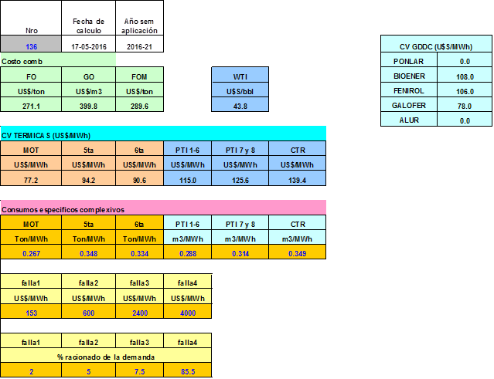
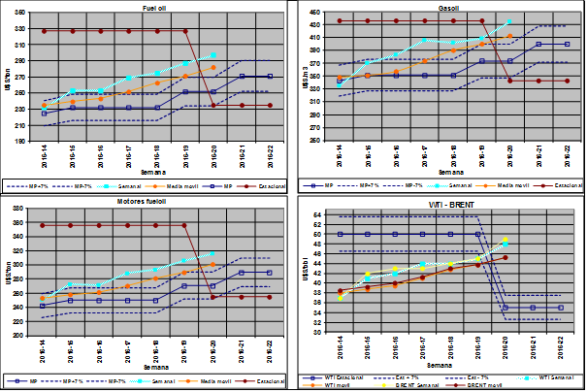
COSTO GENERACIÓN TÉRMICA

Slide 29
MODELOS

Slide 30
SimSEE, caso libre

Slide 32
Programa de generación de la semana 22/16:
27/05/2016
32
32

Slide 33
Programa semanal (jueves)

Slide 34
Datos energéticos diarios

Slide 35
Datos hidráulicos diarios

Slide 36
Principales trabajos en la red

